Slide 1
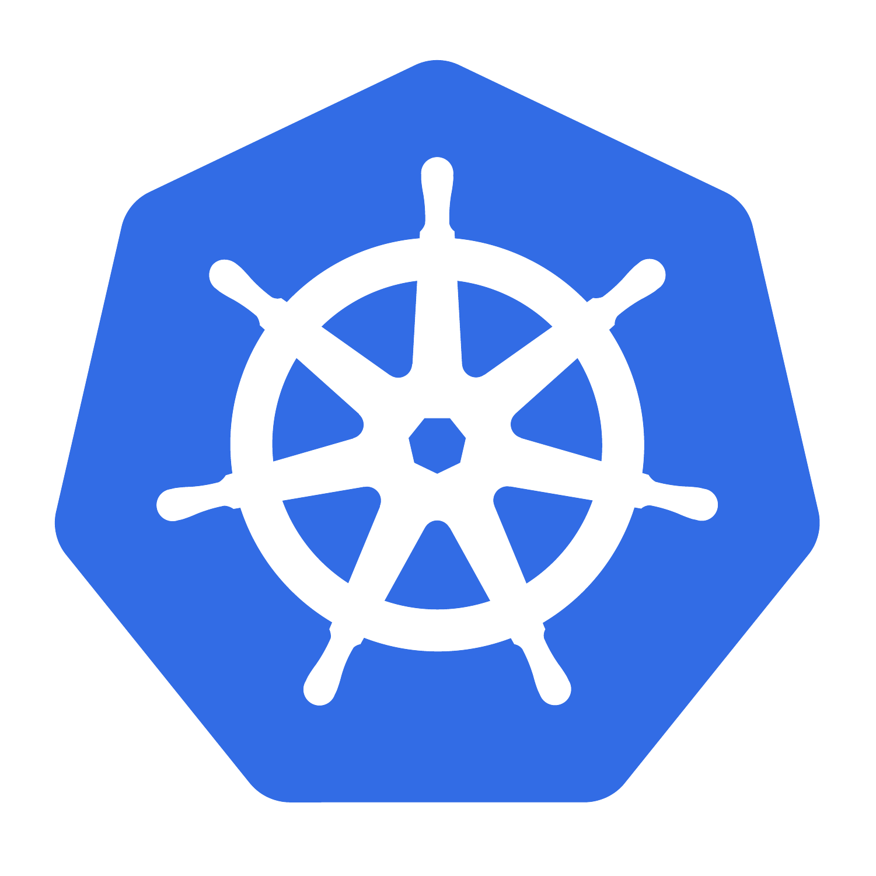
CKA HANDS-ON TRAINING
SESIÓN 13
Seguridad: RBAC, Red y Pods
Quién puede hacer qué, quién puede hablar con quién y qué puede hacer un contenedor
Especial
SESIÓN
4
LABORATORIOS
RBAC · NetPol · PSA
TRES CAPAS
mínimo privilegio
PRINCIPIO

Slide 2
OBJETIVOS
Al terminar esta sesión serás capaz de…
1
Diseñar permisos con Role, ClusterRole, RoleBinding y ClusterRoleBinding.
2
Comprobar permisos con kubectl auth can-i, incluyendo --as.
3
Distinguir lo namespaced de lo cluster-scoped y cuándo usar cada binding.
4
Escribir NetworkPolicies de ingress y egress, incluyendo default deny.
5
Evitar el fallo de romper el DNS al aplicar una política de egress.
6
Endurecer un contenedor con securityContext: no-root, sin capabilities, seccomp.
7
Aplicar los Pod Security Standards con Pod Security Admission por etiqueta de namespace.
CKA Hands-On Training · Clase 13
02

Slide 3
SESIÓN ESPECIAL
Agenda
00–10
Las tres preguntas: quién, con quién, qué puede hacer
10–32
Conceptos: RBAC — Roles, ClusterRoles y bindings
32–54
LAB 13.1 — Básico: una ServiceAccount con permisos mínimos
54–72
Conceptos: NetworkPolicy — default deny, aditividad, DNS
72–104
LAB 13.2 — Intermedio: aislar el tráfico de GRATITUD
104–120
Conceptos: securityContext y Pod Security Admission
120–150
LAB 13.3 — Avanzado: endurecer los contenedores de GRATITUD
150–170
LAB 13.4 — Challenge: «GRATITUD ni despliega ni conecta»
170–180
Cierre y CKA Tips
CKA Hands-On Training · Clase 13
03

Slide 4

01
BLOQUE 1
RBAC
Un Role define permisos; un Binding se los da a alguien
CKA Hands-On Training · Clase 13
04

Slide 5

EL MODELO
Sujeto + verbo + recurso, en un ámbito
Sujeto: User, Group o ServiceAccount. Verbo: get/list/watch/create/update/patch/delete/…
COMPROBAR PERMISOS
k auth can-i create deploy \
-n gratitud-api
# suplantar a una ServiceAccount:
k auth can-i list secrets \
--as=system:serviceaccount:\
gratitud-api:gratitud-deployer \
-n gratitud-api
k auth can-i --list -n gratitud-api
Role = permisos en un namespace. ClusterRole = permisos de cluster y recursos sin namespace.
Un Role/ClusterRole no concede nada solo: hace falta un binding.
RoleBinding puede apuntar a un ClusterRole: reutilizas la definición y la aplicas por namespace.
TEORÍA
RBAC responde a «¿puede este sujeto ejecutar esta acción sobre este recurso?». El sujeto es un User, un Group o —lo habitual dentro del cluster— una ServiceAccount. La acción es un verbo (get, list, watch, create, update, patch, delete, y algunos especiales como impersonate o bind). El recurso es un tipo de objeto de la API (pods, deployments, secrets…), identificado por su apiGroup.
Los permisos viven en dos objetos: Role, que solo tiene sentido dentro de un namespace, y ClusterRole, que es de ámbito de cluster y también sirve para recursos que no pertenecen a ningún namespace (nodes, persistentvolumes, namespaces). Un Role o ClusterRole por sí solo no concede nada: es una lista de reglas.
El vínculo lo hace un binding: RoleBinding otorga los permisos de un Role (o de un ClusterRole) DENTRO de un namespace; ClusterRoleBinding otorga los de un ClusterRole en TODO el cluster. El patrón más útil: un ClusterRole reutilizable («leer configmaps») referenciado por varios RoleBinding, uno por namespace.
CKA Hands-On Training · Clase 13
05

Slide 6
CUATRO OBJETOS
Qué define cada uno y en qué ámbito
OBJETO
CONTIENE / HACE
ÁMBITO
Role
Reglas (apiGroups, resources, verbs) para un namespace
Namespaced
ClusterRole
Reglas para todo el cluster y recursos sin namespace
Cluster
RoleBinding
Da un Role o un ClusterRole a sujetos, en un namespace
Namespaced
ClusterRoleBinding
Da un ClusterRole a sujetos, en todo el cluster
Cluster
Roles por defecto listos para usar: view (solo lectura), edit (escritura sin RBAC), admin (todo el namespace, con RBAC), cluster-admin (todo).
CKA Hands-On Training · Clase 13
06

Slide 7
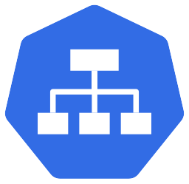
SINTAXIS
ServiceAccount + Role + RoleBinding
PERMISO MÍNIMO PARA DESPLEGAR EN UN NAMESPACE
k create serviceaccount gratitud-deployer -n gratitud-api
k create role deployer -n gratitud-api \
--verb=get,list,watch,create,update,patch \
--resource=deployments,replicasets,pods,configmaps
k create rolebinding deployer-bind -n gratitud-api \
--role=deployer \
--serviceaccount=gratitud-api:gratitud-deployer
k auth can-i create deploy -n gratitud-api \
--as=system:serviceaccount:gratitud-api:gratitud-deployer # yes
roleRef es INMUTABLE: para cambiar a qué Role apunta un binding hay que borrarlo y recrearlo. Los subjects sí se pueden editar.
CKA Hands-On Training · Clase 13
07

Slide 8
Nivel básico
LAB 13.1 — Una ServiceAccount con permisos mínimos
Crear una ServiceAccount, darle un Role acotado con un RoleBinding, probar con auth can-i --as, y ver la diferencia entre un permiso namespaced y uno de cluster.
1
Crear la SA y comprobar que, sin binding, no puede hacer nada (can-i --as = no).
ARCHIVO
CLASE-13/LABORATORIOS/LAB-01-BASICO.md
2
Crear un Role de solo lectura y un RoleBinding; verificar get/list pero no create.
3
Ampliar a create/update y volver a verificar.
DURACIÓN
22 min
4
Crear un ClusterRole para leer nodes y enlazarlo con un ClusterRoleBinding.
5
Comprobar que un RoleBinding a un ClusterRole solo aplica en su namespace.
VALIDACIÓN
k auth can-i --list
CKA Hands-On Training · Clase 13
08

Slide 9
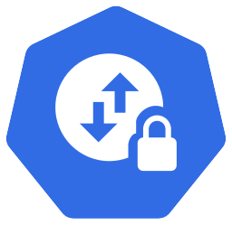
02
BLOQUE 2
NetworkPolicy
Reglas de firewall a nivel de Pod, y sus trampas
CKA Hands-On Training · Clase 13
09

Slide 10
CONCEPTO
Cuatro reglas que lo explican todo
Sin política que lo seleccione, un Pod acepta todo. El aislamiento no es por defecto.
DEFAULT DENY EN UN NAMESPACE
kind: NetworkPolicy
spec:
podSelector: {} # todos
policyTypes:
- Ingress
- Egress
# sin secciones ingress/egress
# = denegar todo
# requisito: CNI que
# implemente NetworkPolicy
Una política lo selecciona para un policyType -> aislado para ese tipo; solo pasa lo autorizado.
Aditivas: se aplica la unión de todas. No hay reglas de denegación; el orden da igual.
Ingress y Egress son independientes: para A->B hacen falta egress en A e ingress en B.
TEORÍA
Una NetworkPolicy es un firewall a nivel de Pod con una lógica contraintuitiva. Regla uno: un Pod al que NO selecciona ninguna política acepta todo el tráfico; el aislamiento no es el estado por defecto. Regla dos: en cuanto UNA política selecciona a un Pod para un policyType (Ingress o Egress), ese Pod queda aislado para ese tipo y solo pasa lo que las políticas autoricen de forma explícita.
Regla tres: las políticas son ADITIVAS. Si varias seleccionan al mismo Pod, se aplica la unión de todo lo que permiten; no existen reglas de denegación y el orden no importa. Regla cuatro: Ingress y Egress son independientes. Para que el Pod A hable con el Pod B hacen falta DOS permisos: salida (egress) en A hacia B, y entrada (ingress) en B desde A.
Requisito previo que se olvida: el plugin CNI instalado tiene que implementar NetworkPolicy (Calico y Cilium sí; Flannel a secas no). Si el CNI no las soporta, las políticas se crean sin error pero no filtran nada, y el laboratorio no demuestra nada.
CKA Hands-On Training · Clase 13
10

Slide 11
EL FALLO ESTRELLA
Un default deny de egress rompe el DNS
En cuanto aplicas una política de egress, el tráfico al puerto 53 hacia CoreDNS también queda bloqueado. Nada resuelve, y el síntoma se confunde con «la red está muerta» o «CoreDNS se ha caído». Hay que permitirlo de forma explícita.
egress:
- to:
- namespaceSelector:
matchLabels: {kubernetes.io/metadata.name: kube-system}
ports:
- {protocol: UDP, port: 53}
- {protocol: TCP, port: 53}
Kubernetes añade automáticamente el label kubernetes.io/metadata.name a todos los namespaces. Úsalo para seleccionar kube-system.
CKA Hands-On Training · Clase 13
11

Slide 12
UN GUION LO CAMBIA TODO
AND frente a OR en los selectores
AND — un solo elemento
Ese Pod, en ese namespace
OR — dos elementos
Ese namespace, O ese Pod
- from:
- namespaceSelector: {...}
podSelector: {...}
Las dos condiciones deben cumplirse a la vez.
- from:
- namespaceSelector: {...}
- podSelector: {...}
Basta con que se cumpla una. Concede de más.
TEORÍA
En una regla from o to, la diferencia entre exigir dos condiciones a la vez o cualquiera de ellas es un solo guion de YAML, y es la diferencia entre una política correcta y un agujero.
Si namespaceSelector y podSelector van bajo el MISMO elemento de la lista (un guion), se combinan con AND: «Pods que cumplan ESE podSelector Y estén en un namespace que cumpla ESE namespaceSelector». Es lo que casi siempre quieres.
Si van como DOS elementos de la lista (dos guiones), se combinan con OR: «cualquier Pod de ese namespace, O cualquier Pod con ese label en cualquier namespace». Concede muchísimo más de lo que parece. Revisa siempre la indentación de estas reglas.
CKA Hands-On Training · Clase 13
12

Slide 13
Nivel intermedio
LAB 13.2 — Aislar el tráfico de GRATITUD
Pasar de tres namespaces de GRATITUD totalmente abiertos a un modelo donde solo circula el tráfico autorizado, sin romper el DNS ni dejar nada inutilizable.
1
Verificar que el CNI implementa NetworkPolicy y documentar la conectividad de partida.
ARCHIVO
CLASE-13/LABORATORIOS/LAB-02-INTERMEDIO.md
2
Aplicar default deny en gratitud-frontend, gratitud-api y gratitud-datos.
3
Permitir DNS de forma explícita y comprobar que la resolución vuelve.
DURACIÓN
32 min
4
Permitir frontend -> api y api -> datos, y solo eso.
5
Comprobar que ningún Pod alcanza Internet y que 'otro' no llega a 'api'.
VALIDACIÓN
k get networkpolicy -A
CKA Hands-On Training · Clase 13
13

Slide 14

03
BLOQUE 3
SecurityContext y Pod Security
Qué puede hacer un contenedor, y qué le deja hacer el namespace
CKA Hands-On Training · Clase 13
14

Slide 15
SECURITYCONTEXT
Los campos que endurecen un contenedor
CAMPO
QUÉ HACE
VALOR RECOMENDADO
runAsNonRoot / runAsUser
Impide correr como root / fija el UID
true / un UID ≠ 0
allowPrivilegeEscalation
Permite ganar privilegios con setuid/setcap
false
capabilities.drop / add
Quita o añade capacidades del kernel
drop: [ALL], add solo lo imprescindible
readOnlyRootFilesystem
Monta la raíz del contenedor en solo lectura
true (con emptyDir para lo escribible)
seccompProfile
Filtra las syscalls permitidas
RuntimeDefault
privileged
Acceso casi total al host
false — siempre
securityContext se puede poner a nivel de Pod (afecta a todos los contenedores) y a nivel de contenedor (gana el del contenedor). fsGroup y fsGroupChangePolicy solo tienen sentido a nivel de Pod.
CKA Hands-On Training · Clase 13
15

Slide 16

POD SECURITY ADMISSION
Tres niveles, tres modos, una etiqueta
Los tres niveles
De menos a más estricto
Los tres modos
Etiquetas del namespace
privileged: todo permitido.
baseline: sin privileged, hostNetwork, hostPath, hostPID…
restricted: baseline + runAsNonRoot + noPrivEsc + drop ALL + seccomp.
enforce=<nivel>: rechaza los Pods que no cumplen.
audit=<nivel>: los registra en auditoría.
warn=<nivel>: avisa a quien hace apply.
pod-security.kubernetes.io/enforce=restricted
TEORÍA
PodSecurityPolicy se eliminó en la 1.25. Su sustituto es Pod Security Admission (PSA), un controlador de admisión integrado que valida cada Pod contra uno de tres Pod Security Standards: privileged (sin restricciones), baseline (impide lo peor: privileged, hostNetwork, hostPath…) y restricted (además exige runAsNonRoot, allowPrivilegeEscalation: false, capabilities drop ALL y seccompProfile).
PSA se activa por ETIQUETAS en el namespace, no por un objeto aparte. pod-security.kubernetes.io/enforce=<nivel> rechaza los Pods que no cumplen; audit=<nivel> los anota en el log de auditoría; warn=<nivel> devuelve un aviso al que hace kubectl apply. Se puede fijar una versión con enforce-version.
El patrón de despliegue: warn y audit a restricted en todos los namespaces para ver qué rompería, y enforce a restricted (o baseline como paso intermedio) donde la carga ya cumple. Un Pod rechazado por enforce ni siquiera se crea: el Deployment se queda a cero réplicas y el evento del ReplicaSet dice «violates PodSecurity restricted».
CKA Hands-On Training · Clase 13
16

Slide 17
SINTAXIS
Un contenedor que pasa el nivel restricted
SECURITYCONTEXT CONFORME + ETIQUETA DEL NAMESPACE
k label ns gratitud-api \
pod-security.kubernetes.io/enforce=restricted \
pod-security.kubernetes.io/warn=restricted
spec:
securityContext: # nivel de Pod
runAsNonRoot: true
seccompProfile: {type: RuntimeDefault}
containers:
- name: api
securityContext: # nivel de contenedor
allowPrivilegeEscalation: false
capabilities: {drop: [ALL]}
runAsUser: 101
Si la app necesita escribir en disco, añade readOnlyRootFilesystem: true y monta un emptyDir en las rutas que lo requieran (/tmp, /var/run).
CKA Hands-On Training · Clase 13
17

Slide 18
Nivel avanzado — solo requerimientos
LAB 13.3 — Endurecer los contenedores de GRATITUD
Dejar la API de GRATITUD corriendo como usuario sin privilegios, sin capabilities y con seccomp, y que el namespace rechace cualquier Pod que no cumpla el nivel restricted.
1
Etiquetar gratitud-api con warn y audit = restricted y ver qué avisa del Deployment actual.
ARCHIVO
CLASE-13/LABORATORIOS/LAB-03-AVANZADO.md
2
Añadir el securityContext de Pod y de contenedor hasta que warn no proteste.
3
Poner enforce=restricted y comprobar que el Deployment sigue desplegando.
DURACIÓN
30 min
4
Añadir readOnlyRootFilesystem y los emptyDir necesarios para /tmp y /var/run.
5
Verificar dentro del contenedor: id (no root), no se puede escribir en / y las caps están vacías.
VALIDACIÓN
k get pod -o jsonpath security
CKA Hands-On Training · Clase 13
18

Slide 19
Challenge — el escenario arranca roto
LAB 13.4 — Challenge: «GRATITUD ni despliega ni conecta»
La ServiceAccount no puede desplegar, la API no resuelve DNS, el frontend no llega a la API y un componente ni se crea. Cuatro fallos: RBAC, dos de NetworkPolicy y uno de Pod Security.
1
Prepara el escenario: RECURSOS/SCRIPTS/setup-lab.sh
ARCHIVO
CLASE-13/LABORATORIOS/LAB-04-CHALLENGE.md
2
Clasifica: Forbidden, nslookup falla, tráfico bloqueado, «violates PodSecurity».
3
Ruta: RoleBinding -> allow-dns -> selector del from -> securityContext del Pod.
DURACIÓN
20 min
4
Corrige in situ. Prohibido dar cluster-admin o borrar el default-deny.
VALIDACIÓN
./validate-lab.sh
CKA Hands-On Training · Clase 13
19

Slide 20
MENTAL MODEL
Traducción de síntomas de seguridad
LO QUE OBSERVAS
DÓNDE ESTÁ EL PROBLEMA
COMANDO
Error 'Forbidden' de la API
RBAC: falta el verbo, el recurso o el binding
auth can-i --as ... --list
nslookup falla en un Pod
NetworkPolicy de egress sin permitir el puerto 53
describe networkpolicy
nslookup OK, conexión bloqueada
Falta ingress en el destino o egress en el origen
get networkpolicy
El from de la política no deja pasar
podSelector con un label que el origen no tiene, o AND/OR
get pod --show-labels
Deployment a 0 réplicas, 'violates PodSecurity'
securityContext no cumple el nivel enforce del namespace
describe rs · get ns --show-labels
CKA Hands-On Training · Clase 13
20

Slide 21
CHECKLIST
Comprueba que puedes hacer esto sin apuntes
✓
Escribo un Role y un RoleBinding para una ServiceAccount.
✓
Permito DNS en una política de egress (puerto 53 UDP y TCP).
✓
Sé cuándo necesito un ClusterRole y cuándo un ClusterRoleBinding.
✓
Distingo el AND del OR en namespaceSelector y podSelector.
✓
Compruebo permisos con auth can-i --as y --list.
✓
Endurezco un contenedor: runAsNonRoot, drop ALL, seccomp.
✓
Sé que roleRef es inmutable.
✓
Aplico un Pod Security Standard con la etiqueta del namespace.
✓
Escribo un default deny y sé qué rompe.
✓
Diagnostico un 'Forbidden', un tráfico bloqueado y un 'violates PodSecurity'.
CKA Hands-On Training · Clase 13
21

Slide 22
CIERRE DE LA SESIÓN
Sesión 13 completada
GRATITUD ya tiene las tres capas: quién puede actuar (RBAC), quién puede hablar con quién (NetworkPolicy) y qué puede hacer cada contenedor (securityContext + PSA).
El principio es siempre el mismo: mínimo privilegio. Empieza cerrando todo y abre solo lo que se demuestre necesario.
Y los tres síntomas a reconocer: Forbidden es RBAC; tráfico que no pasa es NetworkPolicy; un Deployment a cero con «violates PodSecurity» es el nivel del namespace.
CKA Hands-On Training · Clase 13
22

